Slide 1
শুভ সকাল, কেমন আছো সবাই?
আজকের পাঠে
সবাইকে স্বাগত

Slide 2
শিক্ষক পরিচিতি
পাঠ পরিচিতি
তন্ময় কুমার মণ্ডল
সহকারী শিক্ষক (কৃষি)
বিদ্যানন্দী হোসেনপুর দাঃ মাদ্রাসা
রাজৈর, মাদারীপুর।
মোবঃ ০১৯২৩৮৭৩৭৬৬
নবম-দশম শ্রেণি
বিষয়ঃ বাংলা সাহিত্য
(পদ্য)
সময়ঃ ৪৫ মিনিট

Slide 3
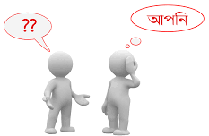
চিত্রে লক্ষ্য করো।
পূর্ব পাঠের অভিজ্ঞতা থেকে পাঠ অনুমান করো।
অপরিচিত মানুষকে এক কথায় কি বলা যেতে পারে?

Slide 4
আজকের পাঠ
আমি কোনো আগন্তুক নই
আহসান হাবীব
(পূর্ব পাঠের পরের অংশ)

Slide 5
শিখনফল
পূর্ব পাঠের পর.....
কবিতার বাকি অংশটুকু শুদ্ধ-উচ্চারণে পড়তে পারবে।
জন্মভূমির সাথে সম্পর্কের মমত্ববোধ ব্যাখ্যা করতে পারবে।
বাংলার গ্রামীণ প্রকৃতির সৌন্দর্য ব্যাখ্যা করতে পারবে।

Slide 6
আদর্শ পাঠ
অকাল বার্ধক্যে নত কদম আলী
তার ক্লান্ত চোখের আঁধার-
আমি চিনি, আমি তার চিরচেনা স্বজন একজন। আমি
জমিলার মা’র শূন্য খা খা রান্নাঘর শুকনো থালা সব চিনি
সে আমাকে চেনে।
হাত রাখো বৈঠায় লাঙলে, দেখো
আমার হাতের স্পর্শ লেগে আছে কেমন গভীর। দেখো
মাটিতে আমার গন্ধ, আমার শরীরে
লেগে আছে এই স্নিগ্ধ মাটির সুবাস।
আমাকে বিশ্বাস করো, আমি কোনো আগন্তুক নই।
দু’পাশে ধানের ক্ষেত
সরু পথ
সামনে ধু ধু নদীর কিনার
আমার অস্তিত্বে গাঁথা। আমি এই উধাও নদীর
মুগ্ধ এক অবোধ বালক।
উচ্চারণ
বার্ধক্যে- বারধোককে
ক্লান্ত- কেলানতো
স্বজন- সজোন
স্পর্শ- এসপরশো
স্নিগ্ধ- সিনিগধো
অস্তিত্বে- ওসতিততে
মুগ্ধ- মুগধো
Notes:
এছাড়াও কিছু আলোচনা থাকবে।

Slide 7
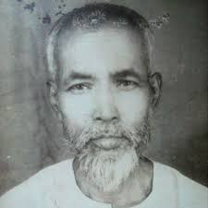
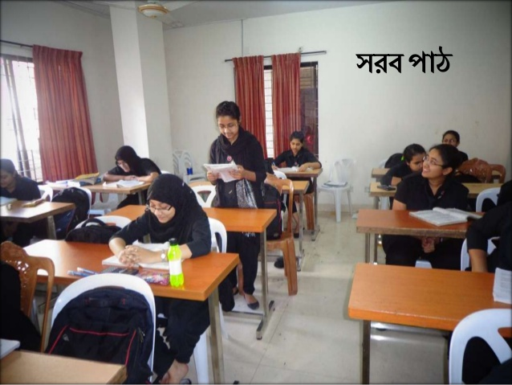
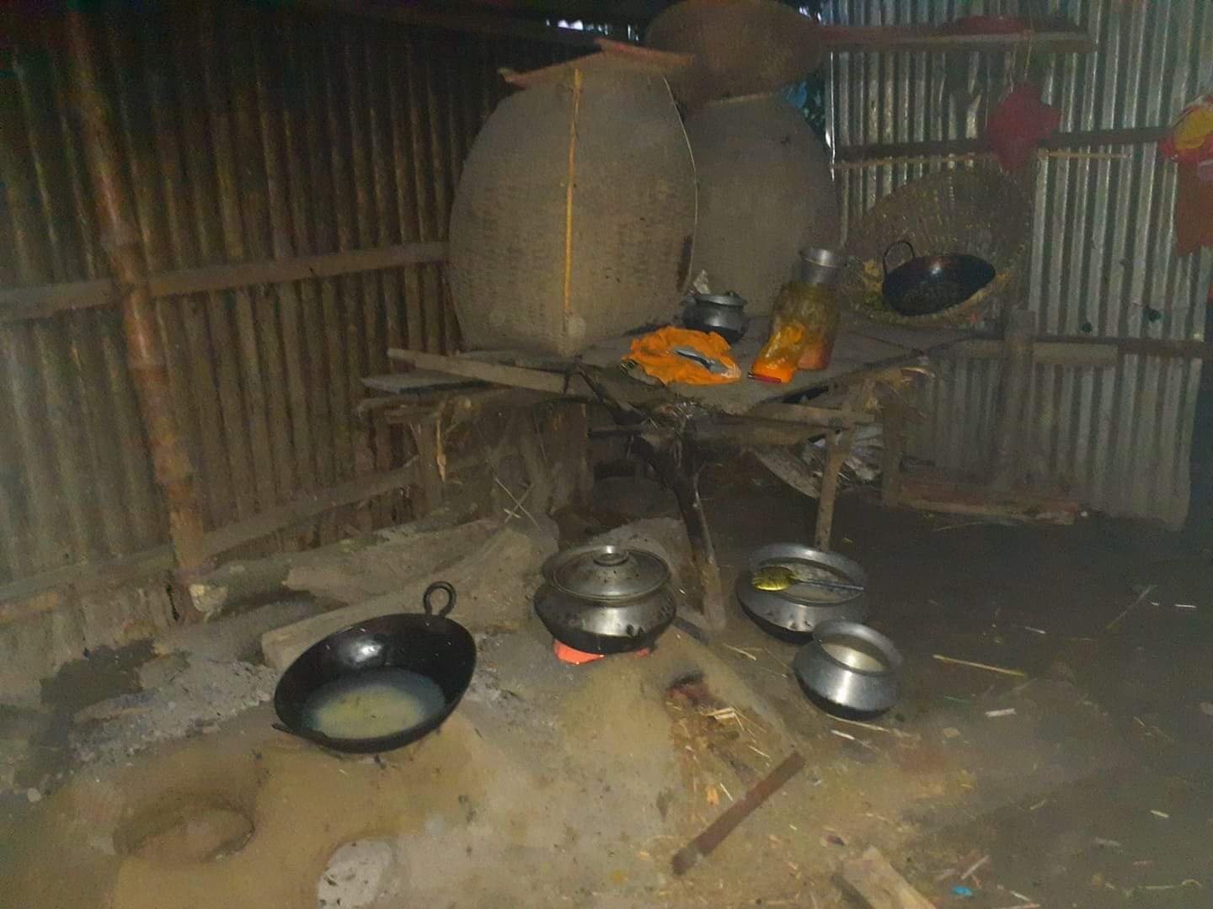
ছবি দেখে পড়
অকাল বার্ধক্যে নত কদম আলী
তার ক্লান্ত চোখের আঁধার-
আমি চিনি, আমি তার চিরচেনা স্বজন একজন। আমি জমিলার মা’র
শূন্য খা খা রান্নাঘর শুকনো থালা সব চিনি
সে আমাকে চেনে

Slide 8
ছবি দেখে পড়
হাত রাখো বৈঠায় লাঙলে, দেখো
আমার হাতের স্পর্শ লেগে আছে কেমন গভীর। দেখো
মাটিতে আমার গন্ধ, আমার শরীরে
লেগে আছে এই স্নিগ্ধ মাটির সুবাস।
আমাকে বিশ্বাস করো, আমি কোনো আগন্তুক নই।
আলোচোনাঃ জন্মস্থানে কাটানো দিনগুলো তাকে পরিচয় করিয়ে দেয় চারপাশের সব কিছুর সাথে। সেই সব কিছুতে লেগে থাকে তার ছোঁয়া। এই মা-মাটির সাথে একাকার হয়ে যায় তার প্রেম, ভালোবাসা ও মেলামেশা।

Slide 9
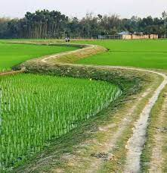
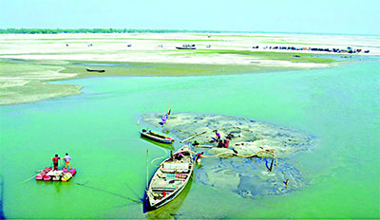
ছবি দেখে পড়
দু’পাশে ধানের ক্ষেত
সরু পথ
সামনে ধু ধু নদীর কিনার
আমার অস্তিত্বে গাঁথা। আমি এই উধাও নদীর
মুগ্ধ এক অবোধ বালক।
আলোচোনাঃ জন্মভূমির পরিবেশ প্রকৃতি মানুষের চিরচেনা হয়, তাই সে যতই জন্মভূমি থেকে দূরে থাকুক। মায়ের কোলে বেড়ে উঠার মতই জন্মভূমি তথা জন্মস্থানে কাটানো দিনগুলো থাকে তার চির স্মরণে।

Slide 10
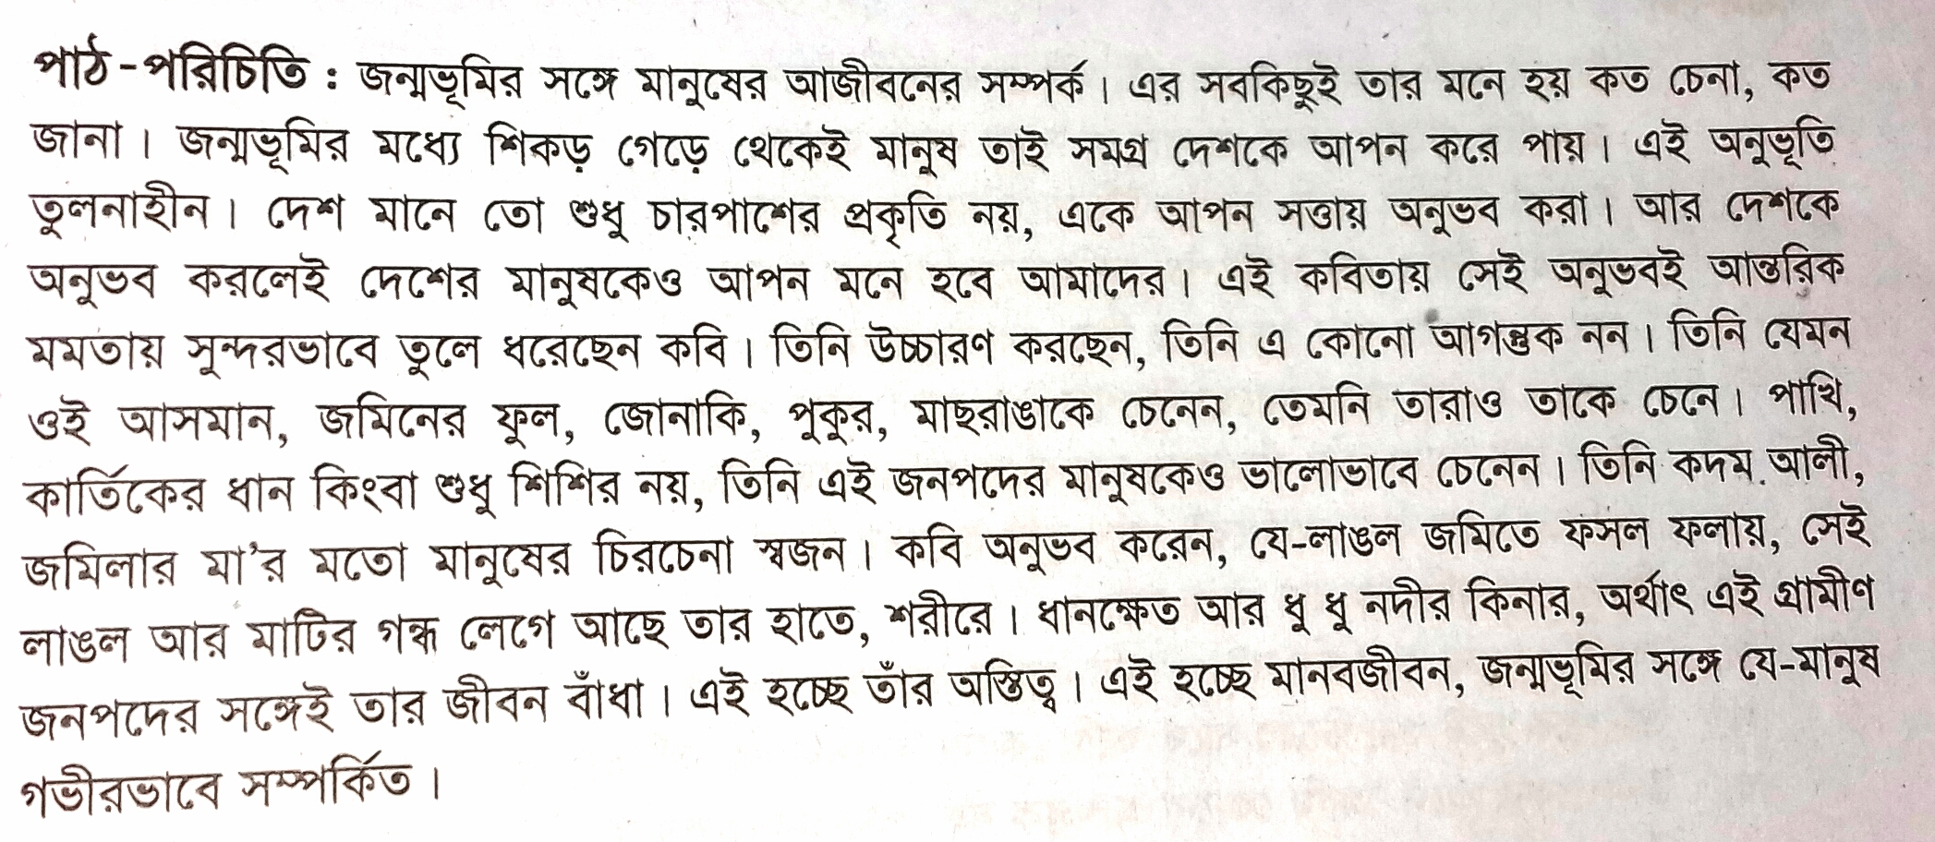
তোমার বাংলা বইয়ে- কবিতাটির
পাঠ-পরিচিতি অংশটুকু পড়

Slide 11
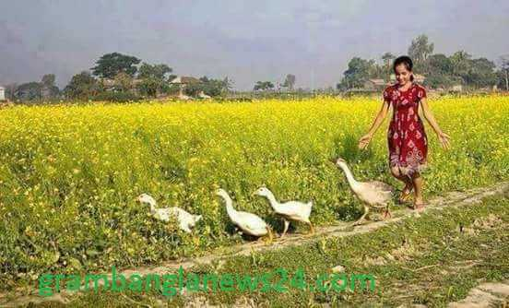
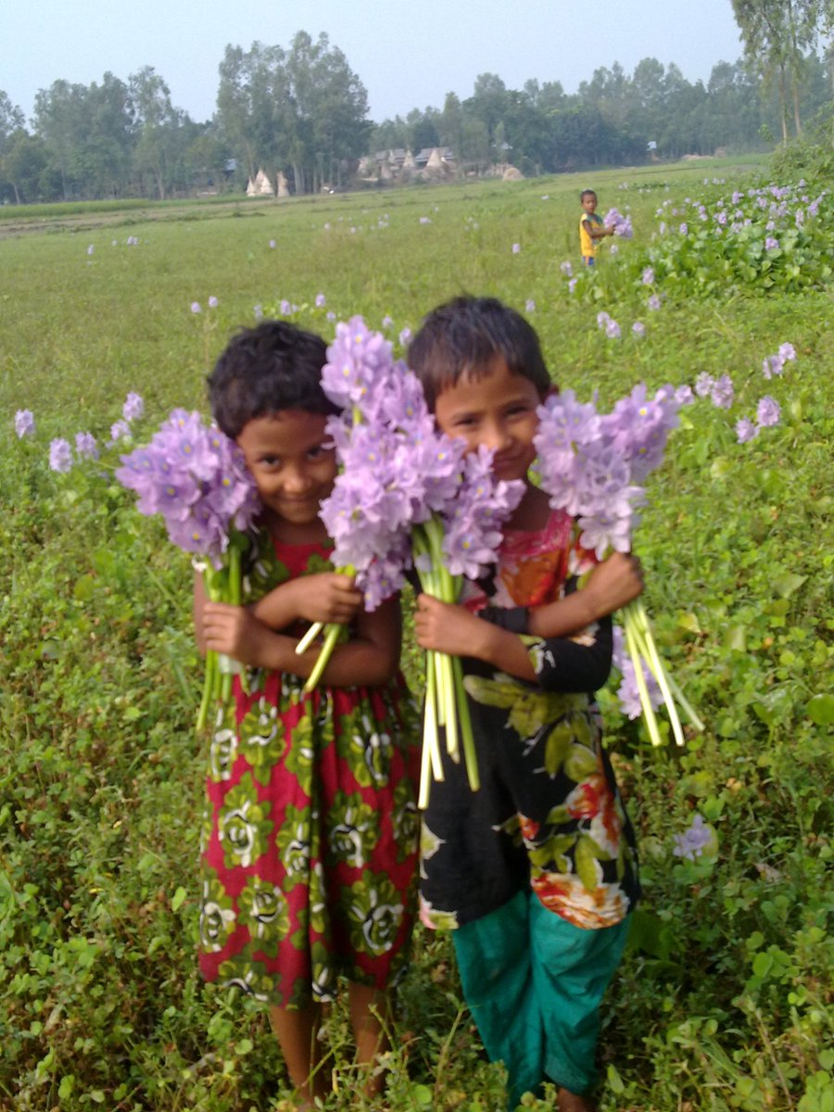
জোড়ায় কাজ
সময়ঃ ৫ মিনিট
“আমি কোনো আগন্তুক নই’’ কবিতার আলোকে জন্মভূমির সাথে মানুষের সম্পর্ক ব্যাখ্যা করো।

Slide 12
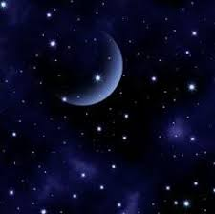
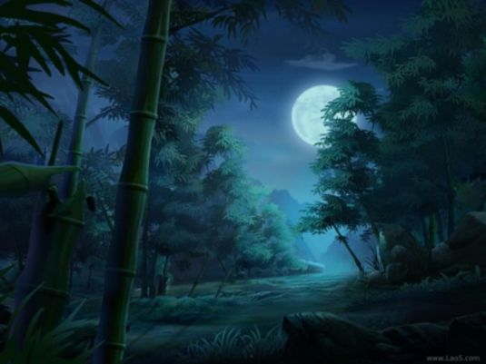
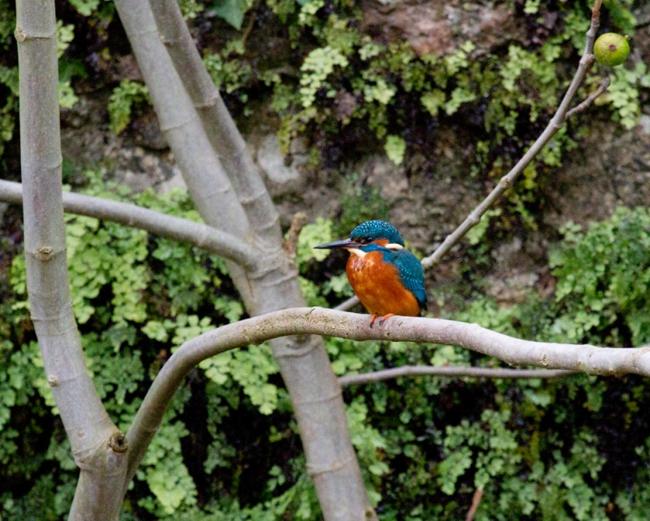
কবিতাটিতে কবি যেসব প্রাকৃতিক সৌন্দর্যের রূপ ফুটিয়ে তুলেছেন।
আসমানের তারা সাক্ষী, সাক্ষী এই জমিনের ফুল, এই
নিশিরাইত বাঁশবাগান বিস্তর জোনাকি সাক্ষী, সাক্ষী এই জারুল জামরুল, সাক্ষী পুবের পুকুর, তার ঝাকড়া ডুমুরের ডালে স্থির দৃষ্টি মাছরাঙা আমাকে চেনে।

Slide 13
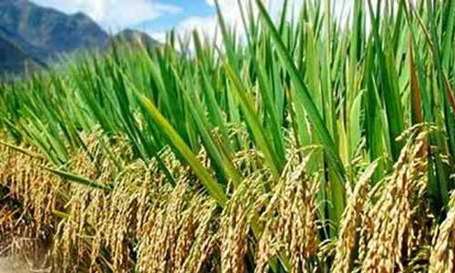
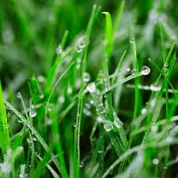
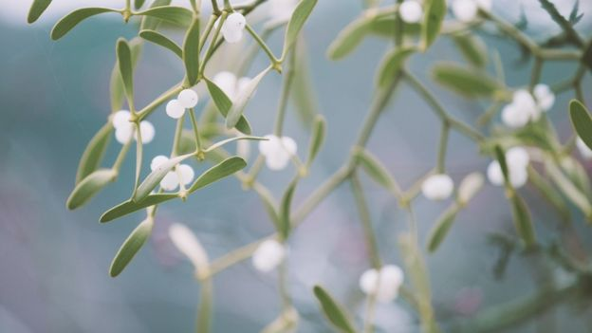
কবির
ভাবনায়
আরোও কিছু
বাংলার
রূপ
খর রৌদ্র জলজ বাতাস মেঘ ক্লান্ত বিকেলের পাখিরা আমাকে চেনে।
কার্তিকের ধানের মুঞ্জরী সাক্ষী
সাক্ষী তার চিরোল পাতার টলমল শিশির
সাক্ষী জ্যোৎস্নার চাদরে ঢাকা নিশিন্দার ছায়া

Slide 14
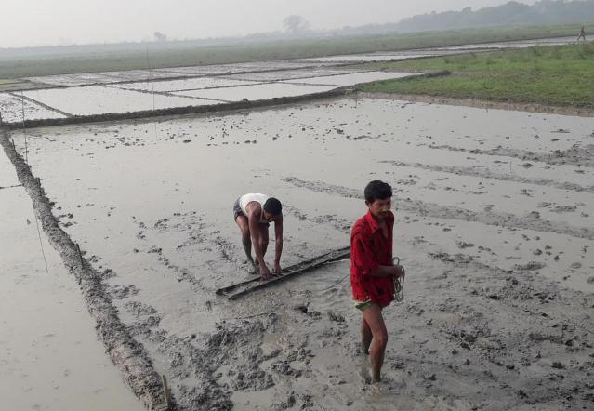
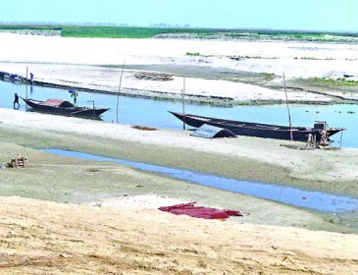
চিত্রে লক্ষ্য করো, কবিতার সাথে মিল খোঁজো।
চিত্রে কি দেখছ বলো?
মাটিতে আমার গন্ধ, আমার শরীরে লেগে আছে এই স্নিগ্ধ মাটির সুবাস।
দু’পাশে ধানের ক্ষেত সরু পথ
উধাও নদী

Slide 15
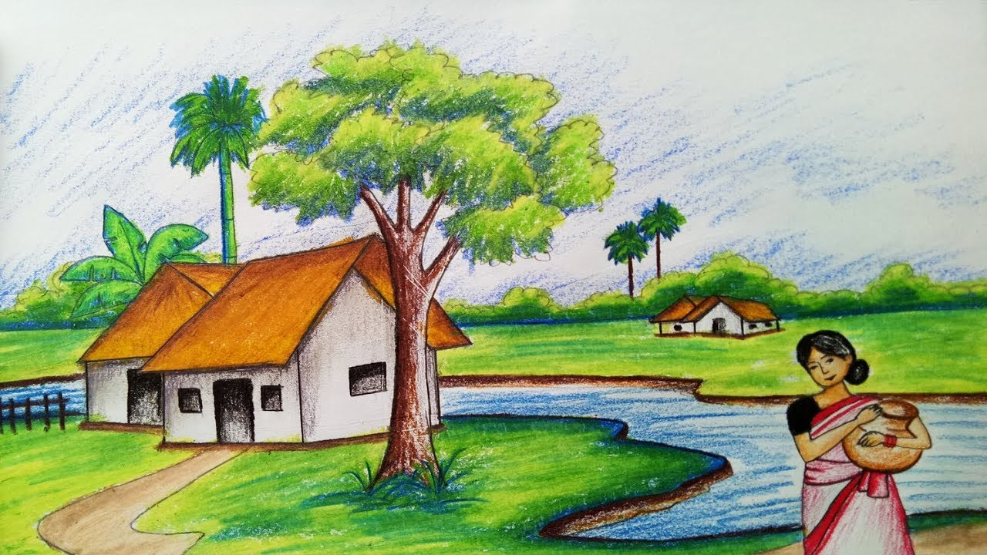
দলীয় কাজ
সময় ৮ মিনিট
উক্ত কবিতা অনুসারে গ্রাম-বাংলার প্রাকৃতিক সৌন্দর্যের একটি তালিকা তৈরি করো

Slide 16
মূল্যায়ন
অকাল বার্ধক্যে নত কে?
কদম আলী
কবি কার চিরচেনা স্বজন?
কদম আলীর
কবির শরীরে কি লেগে আছে?
স্নিগ্ধ মাটির সুবাস
সরু পথের দু পাশে কি?
ধান ক্ষেত
মানুষ কিসের সাথে গভীরভাবে সম্পর্কিত?
জন্মভূমির
শূন্য খা খা রান্না ঘর কার?
জমিলার মা’র
জন্মভূমির পরিবেশ মানুষের কিসের সাথে জড়িত?
অস্তিত্বের

Slide 17
বাড়ির কাজ
প্রকৃতির সাথে তোমার সম্পর্কের পরিচয় লিখে আনবে। (১০ বাক্যে)

Slide 18
ধন্যবাদ
স
মা
প্ত

